Slide 1

第九章 多元函数的微分学
1
偏导数
§9.3
偏导数
和全微分
2
全微分
3
可微性与连续性、偏导数的关系

Slide 2
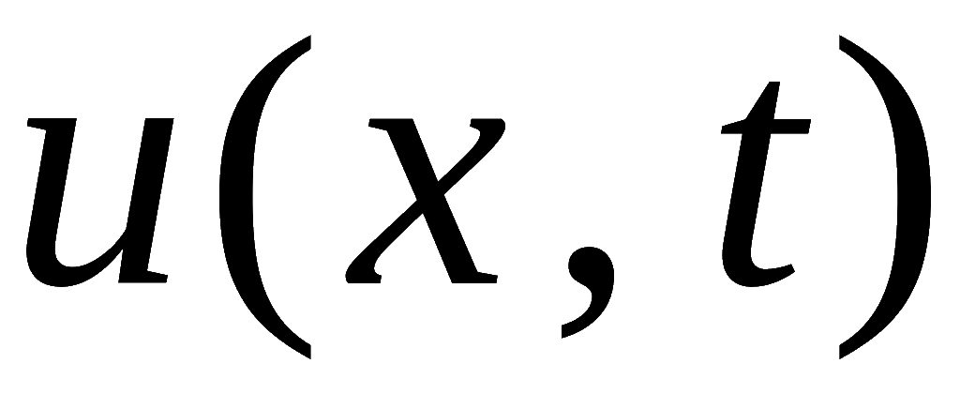
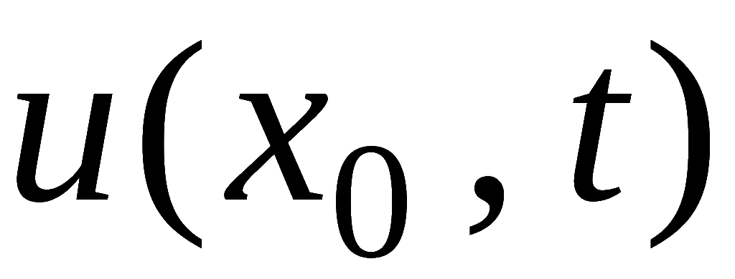






1.引例
研究弦在点 x₀ 处的振动速度与加速度,
就是将振幅
中的 x 固定于
x₀ 处,
求
关于 t 的一阶导数
与二阶导数.

Slide 3

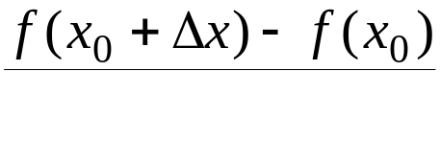
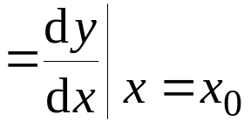

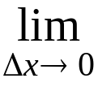



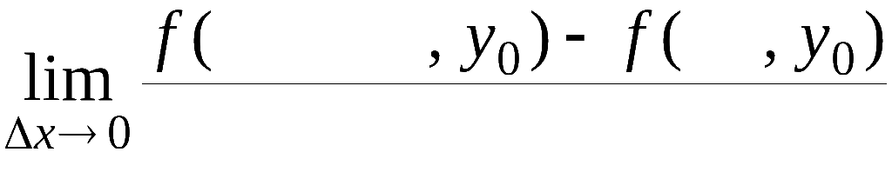



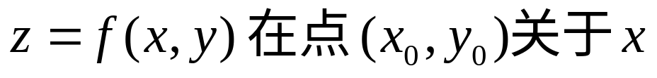
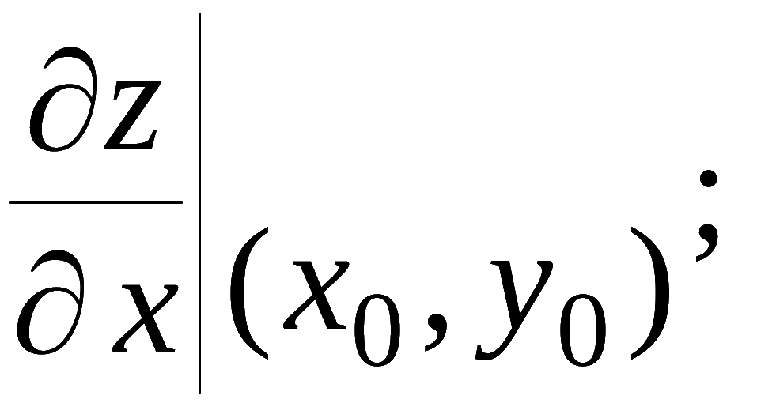
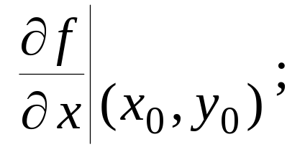
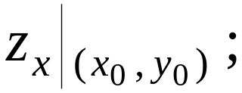
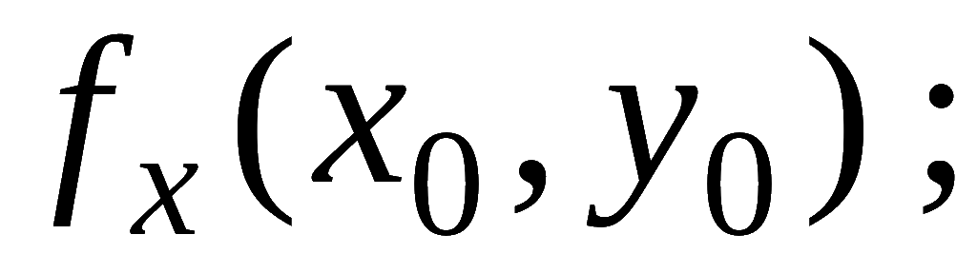

2.偏导数的定义
对于一元函数
设函数
在点
的某邻域内极限
存在,
则称此极限为函数
的偏导数，记为

Slide 4
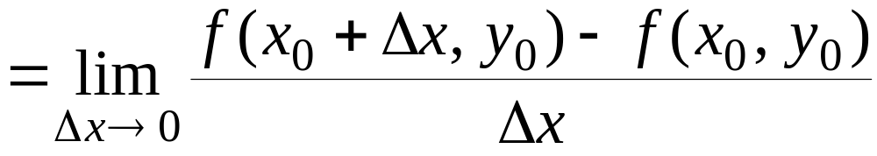

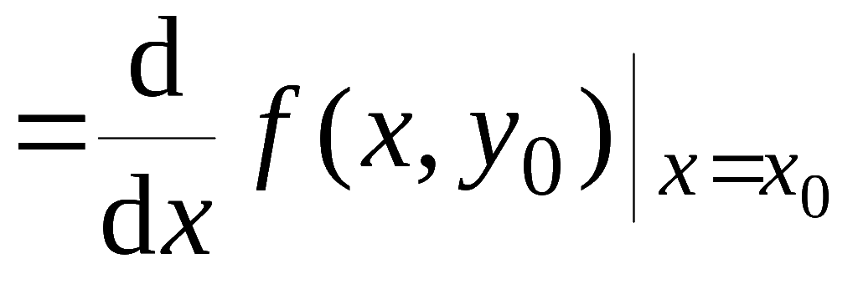




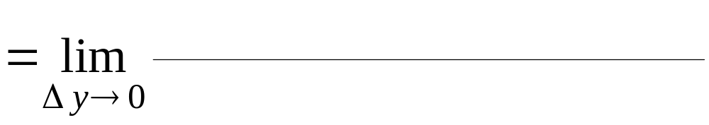
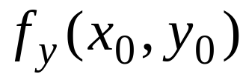

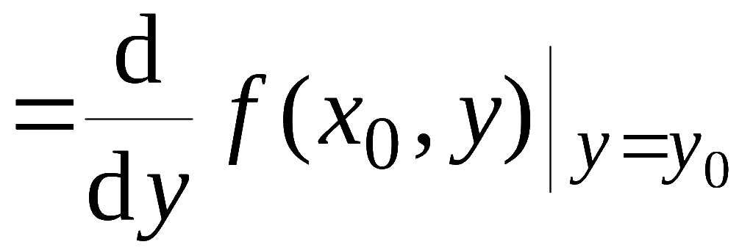
2.偏导数的定义（续）
注意:
同样可定义对 y 的偏导数：

Slide 5
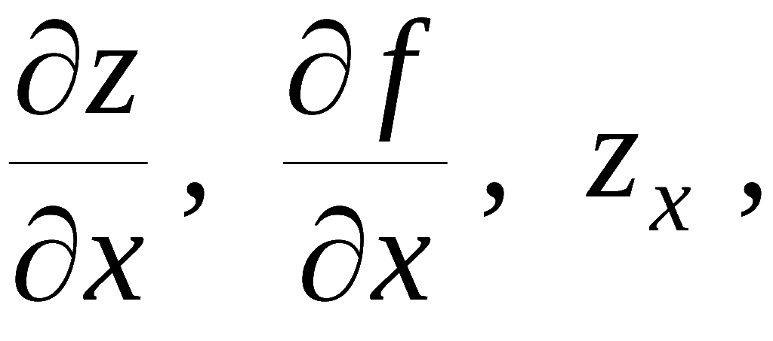
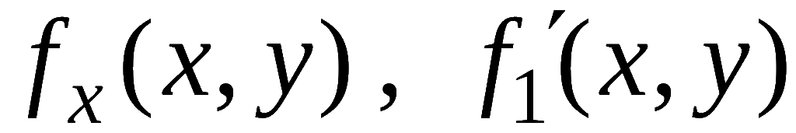
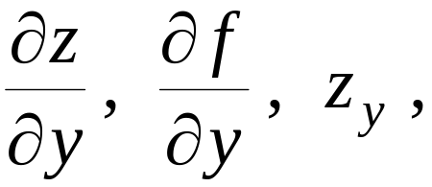
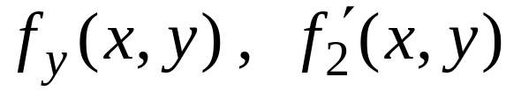
2.偏导数的定义（续）
若函数z = f ( x , y ) 在域 D 内每一点 ( x , y ) 处对x
或 y 偏导数存在,
则该偏导数称为偏导函数,
也简称为
偏导数,
记为

Slide 6
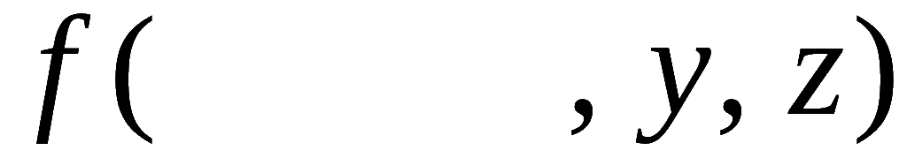
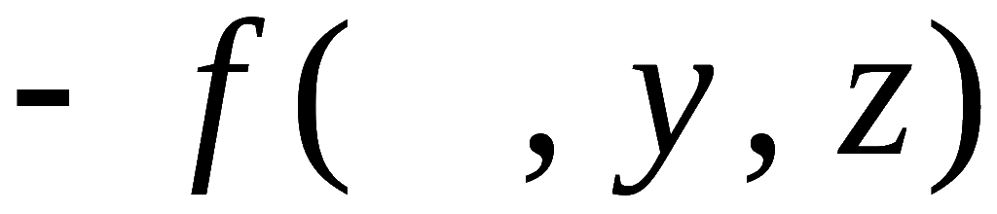
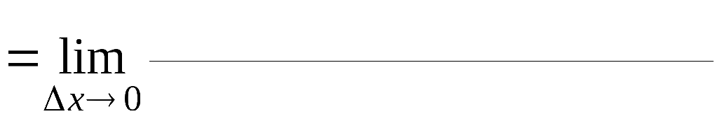


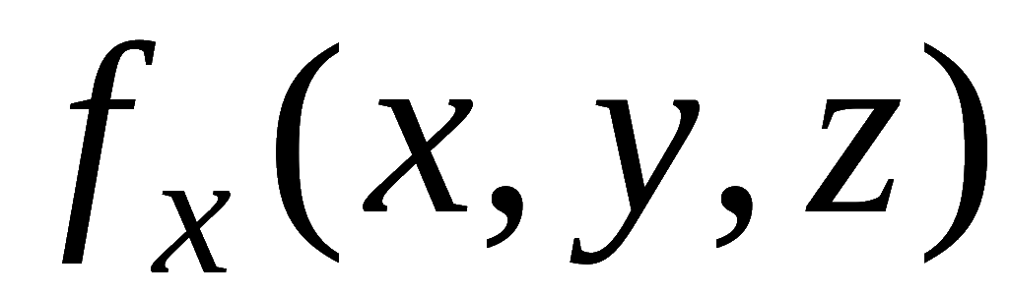
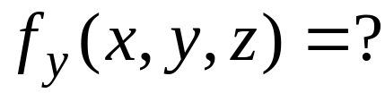

2.偏导数的定义（续）
偏导数的概念可以推广到二元以上的函数.
例如, 三元函数 u = f (x , y , z) 在点 (x , y , z) 处对 x 的偏导数定义为

Slide 7
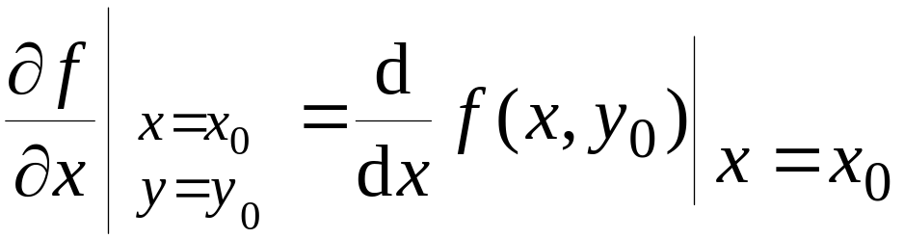


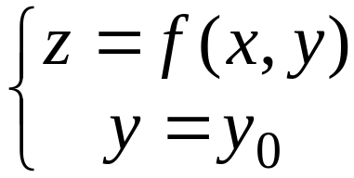







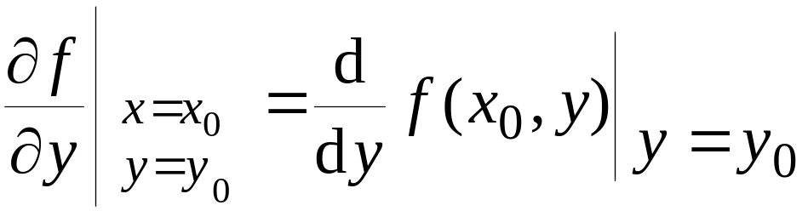

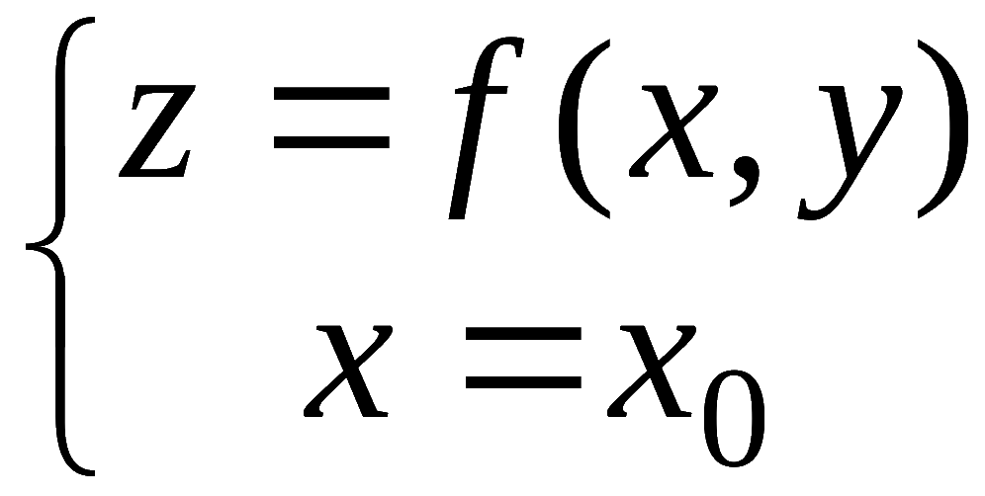
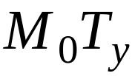
3.二元函数偏导数的几何意义
是曲线
在点M₀ 处的切线
对 x 轴的斜率.
是曲线
在点M₀ 处的切线
对 y 轴的
斜率.

Slide 8
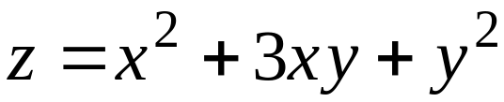
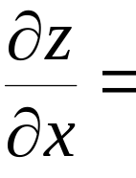



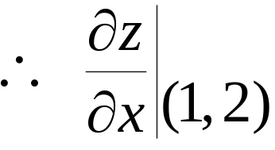
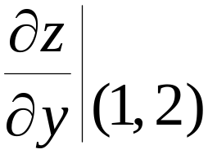
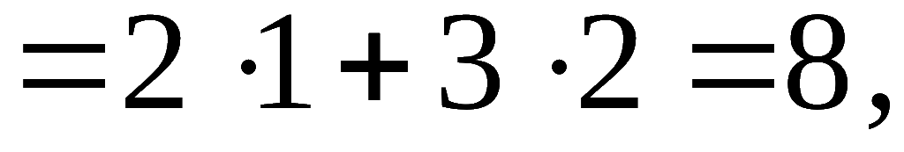
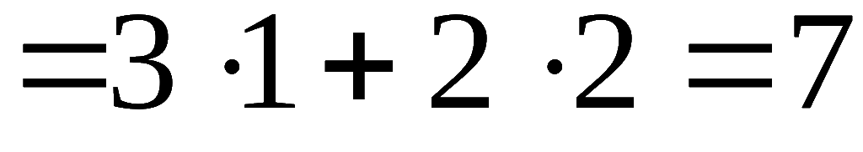
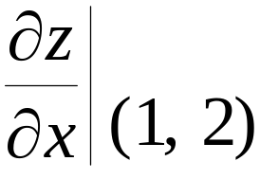
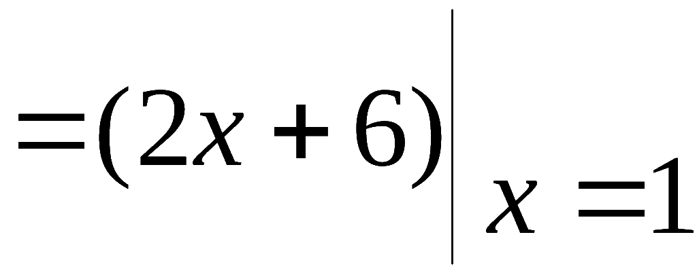
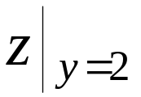
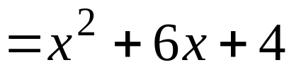
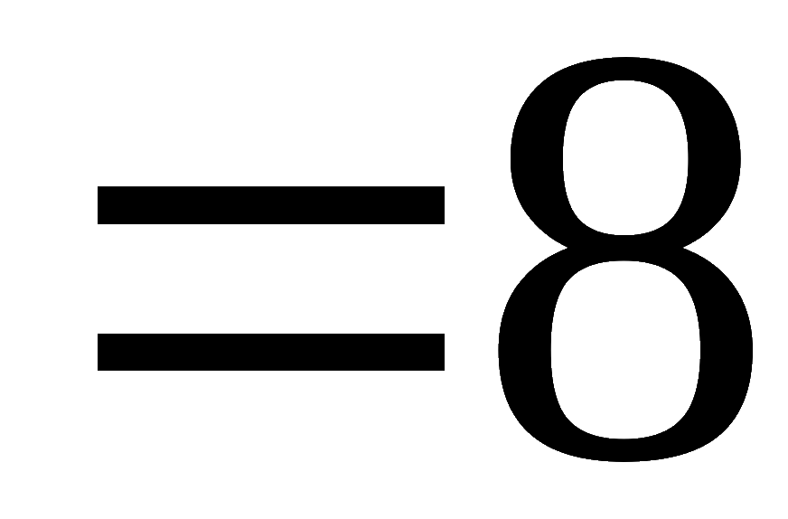
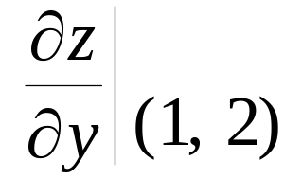
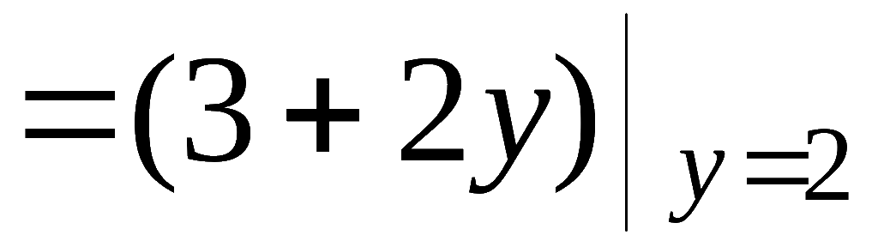

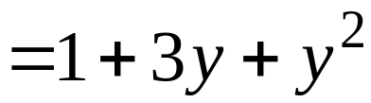
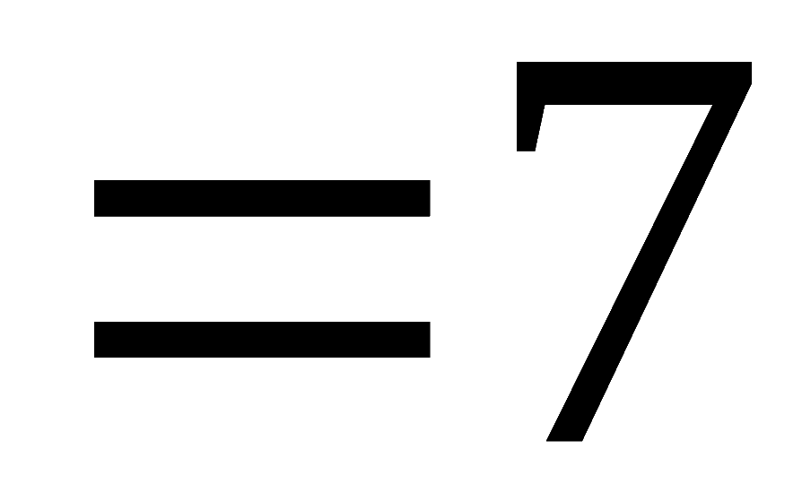
4.例
例1. 求
在点(1 , 2) 处的偏导数.
解法1:
解法2:

Slide 9
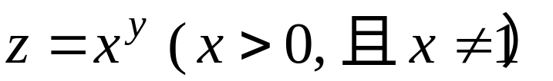
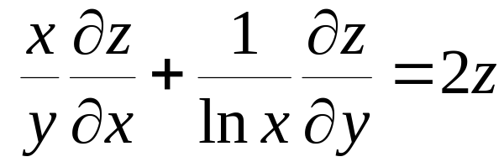
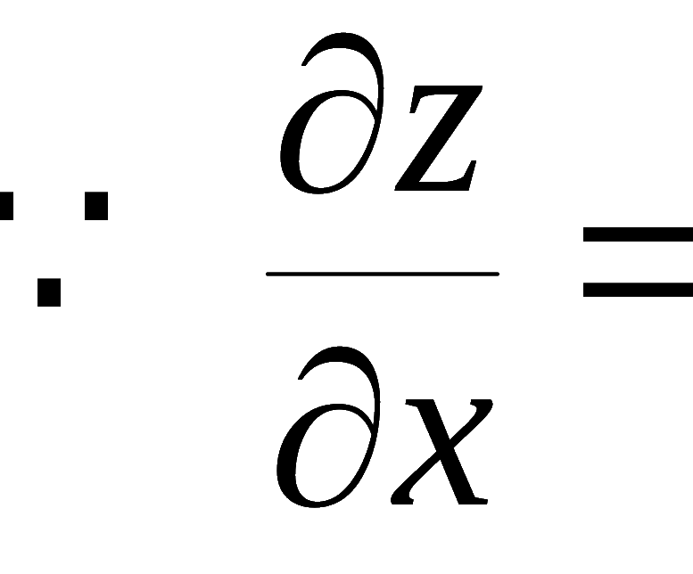
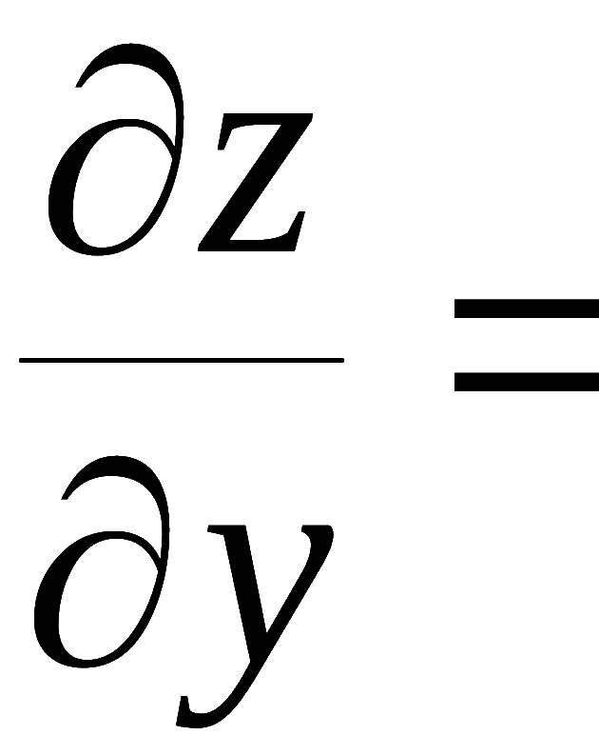
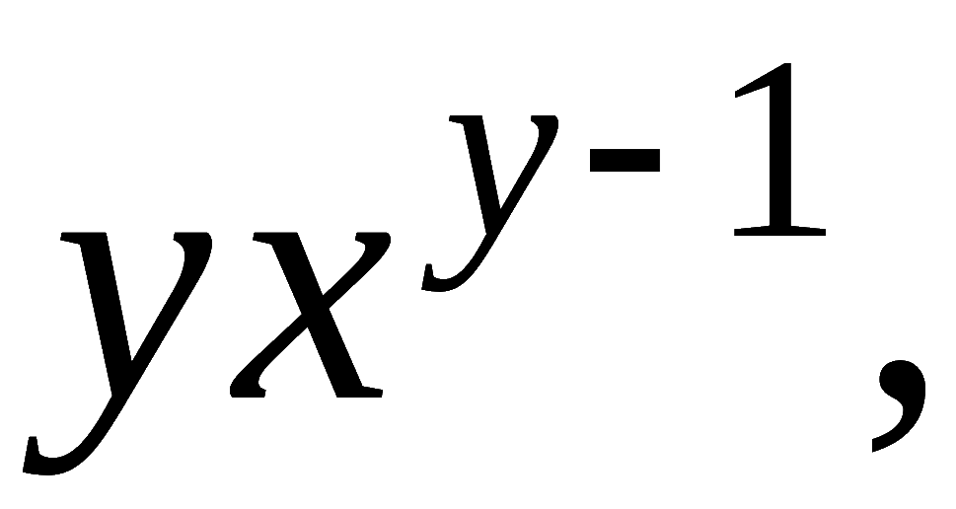




4.例（续）
例2. 设
求证
证:

Slide 10








4.例（续）
例3. 求
的偏导数.
解:

Slide 11














4.例（续）
例4. 已知理想气体的状态方程
(R 为常数),
求证:
证:
此例表明,
说明:
偏导数记号是一个
整体记号,
不能看作
分子与分母的商!

Slide 12




5.多元函数偏导数存在与函数连续的关系
函数在某点各偏导数都存在, 但在该点不一定连续！
例如,
显然
但在上节已证f (x , y)在点(0 , 0)并不连续!

Slide 13





6.全微分的定义
如果函数 z = f ( x, y ) 在定义域 D 的内点 ( x , y )
处全增量
可表示成
其中A , B不依赖于 Δ x , Δ y, 仅与 x , y 有关，
则称函数
f ( x, y )在点( x, y)可微，
称为函数
在点(x, y)的全微分, 记作
若函数在域D 内各点都可微,
则称此函数在D 内可微.

Slide 14


7.例
例5. 证明函数
在原点处可微.
证明：显然函数在全平面上有定义，且
因此

Slide 15


7.例（续）
所以，函数在原点处可微，且有

Slide 16






8.多元函数可微与连续的关系
由微分定义可得:
得
即
函数z = f (x, y)在点(x, y)可微
函数在该点连续

Slide 17



8.多元函数可微与连续的关系（续）
注意:
多元函数连续不一定可微！
例如函数
因为当 时，
所以函数在原点处连续.
但它在原点不可微！（后证）
多元函数可微
函数连续

Slide 18










9.多元函数可微与偏导数存在的关系
若函数z = f (x, y)在点(x, y)可微，则函数在该点的偏
导数
必存在，且有
证: 由全增量公式
得到对 x 的偏增量

Slide 19





9.多元函数可微与偏导数存在的关系（续）
同样可证
因此有
注意:
偏导数存在函数不一定可微!
例如，函数

Slide 20








9.多元函数可微与偏导数存在的关系（续）
易知
但
因此,函数在点(0,0)不可微.
函数可微
偏导数存在

Slide 21













10.多元函数可微与偏导数连续的关系
若函数
的偏导数
则函数在该点可微分.
证：

Slide 22










10.多元函数可微与偏导数连续的关系（续）
注意到
故有
所以函数
在点
可微.

Slide 23






10.多元函数可微与偏导数连续的关系（续）
注意：
函数在某点可微，但它的偏导数在该点不一定连续.
考虑函数
显然有 于是
同理

Slide 24









10.多元函数可微与偏导数连续的关系（续）
下面证明
可微:
令
则
这说明
可微.
再考虑 的偏导数在（0, 0）点的连续性：

Slide 25













10.多元函数可微与偏导数连续的关系（续）
极限不存在,
在点(0,0)不连续;
同理,
在点(0,0)也不连续.

Slide 26
10.多元函数可微与偏导数连续的关系（续）
此例表明：
偏导数连续只是函数可微的充分条件而非必要条件！
因此
函数可微
偏导数连续

Slide 27

11.多元函数全微分的计算公式
（1）若函数z = f (x, y)在点(x, y)可微，则函数在该点的全微分为
习惯上，将自变量的增量用微分表示，于是

Slide 28






11.多元函数全微分的计算公式（续）
（2）若函数u = f (x, y,z)在点(x, y,z)可微，则函数在该点的全微分为
记作
称为偏微分.
故有下述叠加原理

Slide 29








12.例
例6. 计算函数
在点 (2,1) 处的全微分.
解:

Slide 30





12.例（续）
例7. 计算函数
的全微分.
解法1:
于是
解法2:

Slide 31
13.内容小结
（1）偏导数的概念及有关结论
定义; 记号; 几何意义
函数在一点偏导数存在
函数在此点连续
（2）偏导数的计算方法
先代后求
求一点处偏导数的方法
先求后代
利用定义

Slide 32







13.内容小结（续）
（3）微分定义:

Slide 33
13.内容小结（续）
（4）重要关系:
函数连续
函数可导
函数可微
偏导数连续

Slide 34








14.思考与练习
1.选择题
函数
在
可微的充分条件是( )
的某邻域内存在;
时是无穷小量;
时是无穷小量.

Slide 35







14.思考与练习（续）
2.设 求
解:

Slide 36




14.思考与练习（续）
即x＝y＝0时,

Slide 37


14.思考与练习（续）
3.已知
答案:

Slide 38







14.思考与练习（续）
4.设
注意:x , y , z具有轮换对称性
解:
利用轮换对称性, 可得

Slide 39














14.思考与练习（续）
5.设
方程
确定 u 是
x , y的函数,
连续, 且
求
解:

Slide 40







14.思考与练习（续）

Slide 41
15.作业
习题9.3（p.87）
A组题 3； 4； 6(2)(4).
B组题 1; 2.

Slide 42
Thank You !
2011年春

